Slide 1
Презентация
преддипломной практики
Автор: студент группы ПР-4
Орлов Ярослав

Slide 2
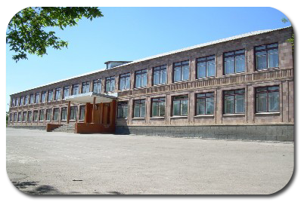
Преддипломную практику
я проходил в МКОУ СОШ № 10

Slide 3
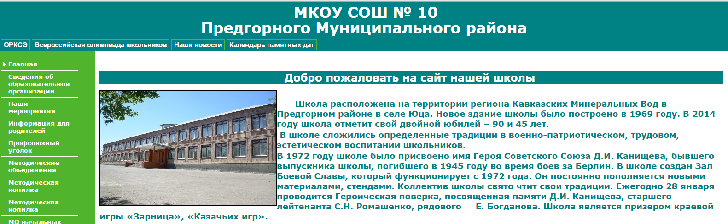
За прохождение практики я занимался администрированием
и сопровождением сайта школы

Slide 4
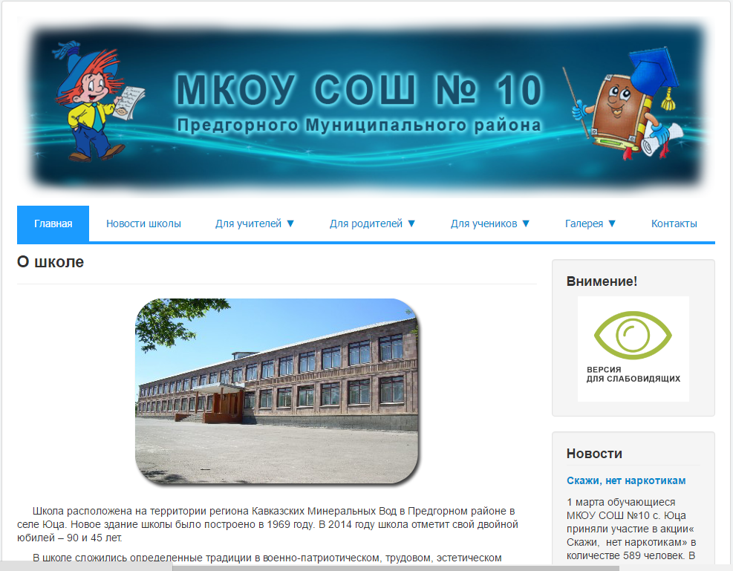
и созданием «нового»
сайта для школы

Slide 5
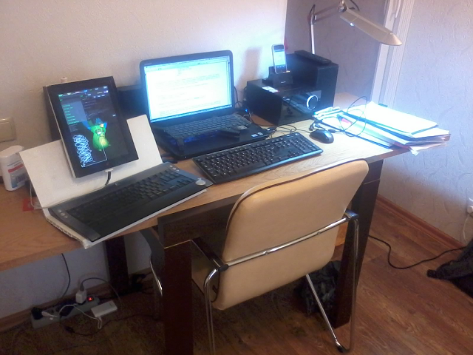
Мое место работы

Slide 6
Thanks for watching

